Slide 1
«Человек всегда был и будет самым любопытным явлением для самого человека. Его организм - это целостная, очень сложная система. Это одновременно и храм, и склад, и аптека, и электрическая компания, и библиотека, и установка для очистки сточных вод».
Подготовила учитель МБОУ-СОШ №2 р. п. Степное Илюшова Татьяна Алексеевна

Slide 2
Я здоровье сберегу, сам себе я помогу

Slide 3
Человек- часть природы

Slide 4
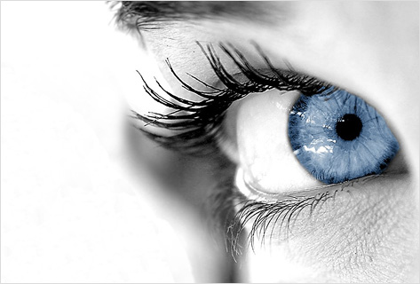
Органы чувств Забота о глазах

Slide 5
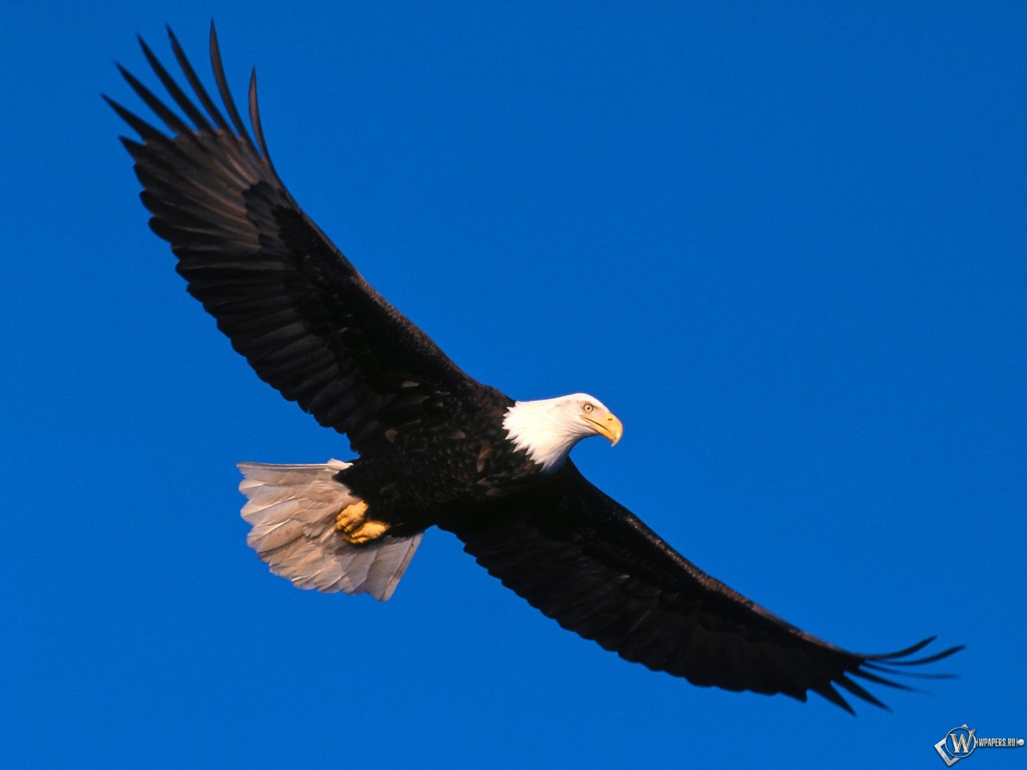

Slide 6
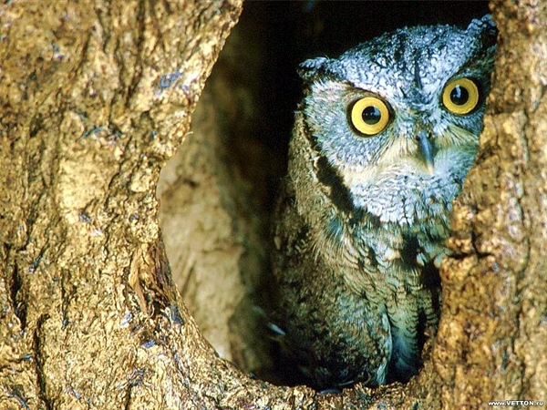

Slide 8
Под мостом - мостищем, под соболем - соболищем два соболька разыгрались

Slide 9
Правила бережного отношения к зрению
умываться по утрам
смотреть телевизор не более 1-1,5 часов в день
сидеть не ближе 3 м от телевизора, подальше от монитора компьютера
не читать лежа, в транспорте
беречь глаза от попадания инородных предметов
при чтении и письме свет должен падать слева
употреблять в пищу витамины, морковь, лук, сладкий перец, помидоры, петрушку.
ежедневно делать гимнастику для глаз
укреплять глаза, глядя на восход или закат

Slide 10
Советы людям в очках
не горюйте. Со временем с помощью очков зрение может улучшиться
берегите свои "вторые глаза", часто мойте и протирайте
храните очки в футляре
не кладите стёклами вниз
снимайте во время занятий спортом
не обращайте внимание на глупцов, которые дразнятся.

